Slide 1
Кафедра романской филологии, второго иностранного языка и лингводидактики

Slide 2
ЕГЭ
Иностранный язык
Русский язык
Литература

Slide 3
Филология
Основной язык (уровень В2)
Английский язык
Второй язык (уровень В2)
Французский язык
Третий язык (уровень А2)
Итальянский язык

Slide 4
Многоязычный мир!

Slide 5
Преимущества образовательной программы
соизучение трех иностранных языков
внедрение системы Европейских уровней владения иностранным языком (А, В, С)
изучение дисциплин на сравнительно-сопоставительной основе
инновационный и практикоориентированный характер дисциплин
две педагогических практики

Slide 6
Дисциплины
Практика языка
Интерпретация текста
Латинский язык в контексте европейских языков
Основы выразительности речи на ин. языке
Контрастивное страноведение
Лингвострановедение и др.

Slide 7
Дисциплины
Методический блок
Методика преподавания иностранного языка
Дидактика раннего обучения
Дидактика мультилингвального обучения
Театральная деятельность и многоязычие

Slide 8
Практика
Проектная практика
Практика по ИЯ1 – школы
Практика по ИЯ2, ИЯ3 – школы, детская школа «Лингва»

Slide 9
Наши партнеры
Джонсон Каунти Коммьюнити колледж (США)
Международный центр педагогических исследований (г.Севр, Франция)
Торгово-промышленная палата г. Парижа
Посольство Франции в России

Slide 10
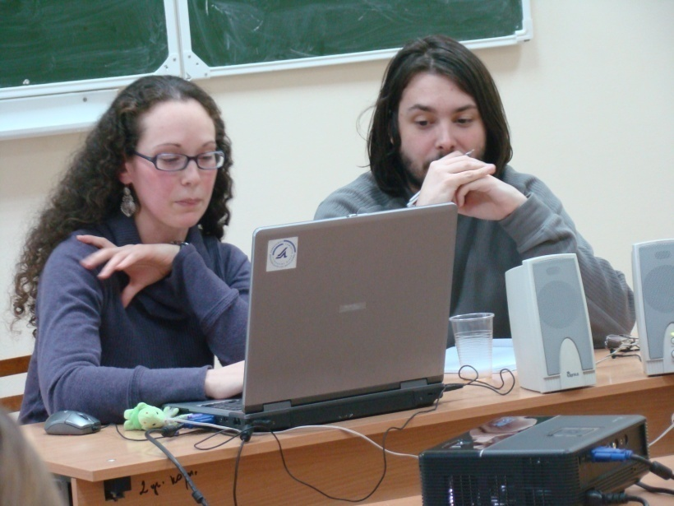
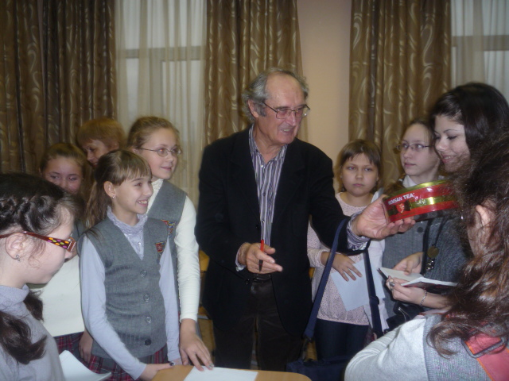
Наши иностранные коллеги

Slide 11
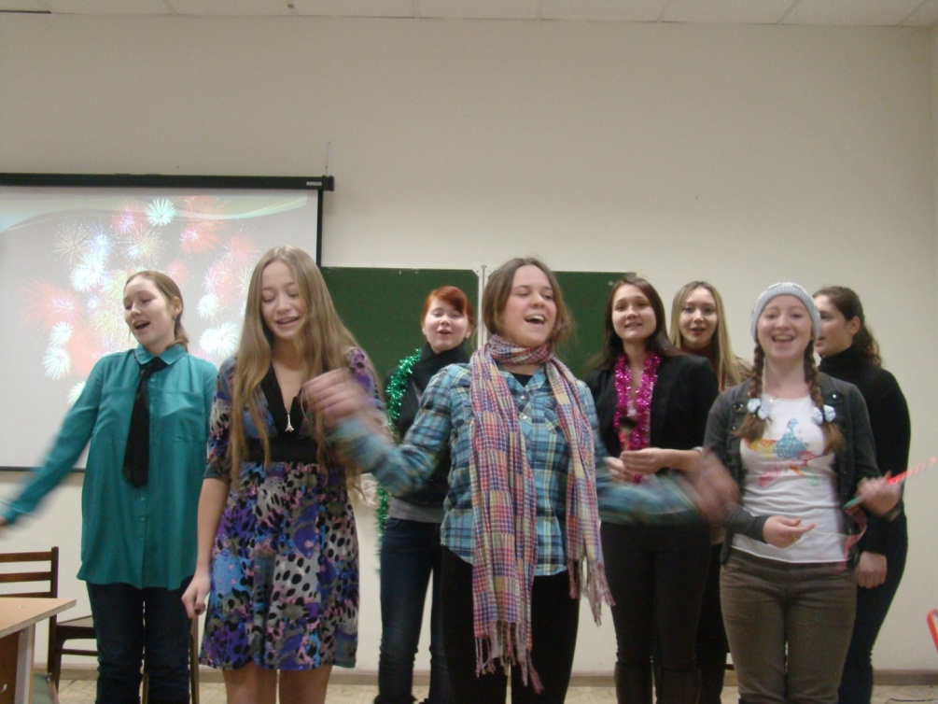
Творческая реализация студентов
Языковые Олимпиады
Театральные конкурсы
День мультилингва
Неделя многоязычия в УдГУ
Международная неделя
Франкофонии и т.д.

Slide 12
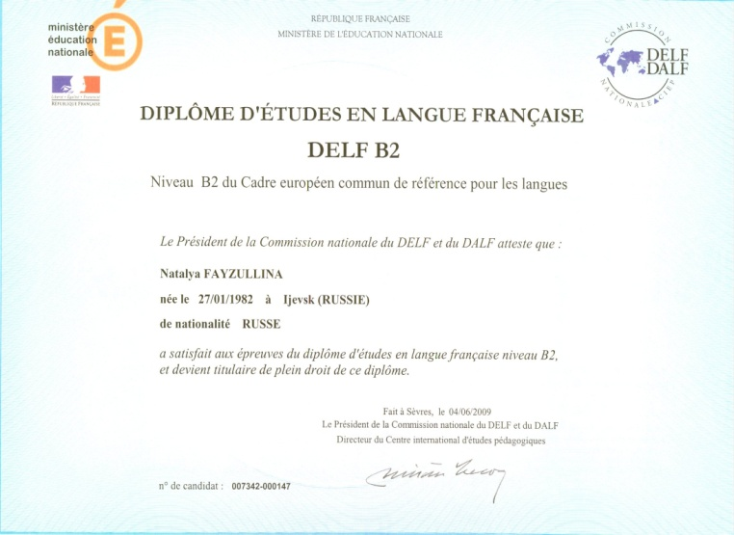
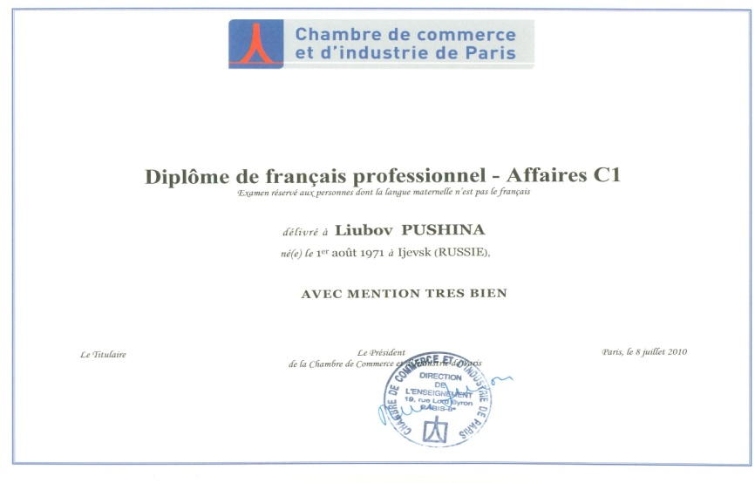
Международные экзамены
Экзамен DELF-DALF
по общему французскому
языку A1-C1
Экзамен по специальному французскому языку (экономика, туризм и гостиничный бизнес)

Slide 13
Наши выпускники, работающие с несколькими иностранными языками
Акборисова Елена: Преподаватель INALCO г. Париж (Национальный институт восточных языков и цивилизаций)
Ширгазина Эльвира: Ницца
менеджер по работе с клиентами в сфере страхования.

Slide 14
Наши выпускники
Тихонова Лидия: Бордо,
PR-менеджер сельскохозяйственной продукции
Эльвина Габизинова : Москва,
референт-переводчик в компании Crosspoint group of companies (занимается инвестициями и девелопментом) (французский язык и английский языки)
Дровосекова Ольга : Москва,
менеджер по работе с иностранными представительствами в компании Hansgrohe (немецкий и английский языки)

Slide 15
Наши выпускники
Ольга Смелова: г.Лорьян (Бретань, Франция), магистратура в университете преподавательская деятельность в частных школах Франции
Александра Мальгинова: Париж, переводчик в отделе по делам предоставления политического убежища (письменный, устный перевод, сопровождение)
Миронова Мария: Германия,
переводчик в нефтегазодобывающей компании

Slide 16
Контакты
Зав.кафедрой – к.пед.н., доцент Мифтахутдинова Анастасия Николаевна
тел. (3412) 916-174
e-mail: paris_madrid@mail.ru
2 корп. ауд. 321

